Slide 1
Развитие речи младших дошкольников.
Подготовила:
воспитатель
Паламарчук А.В.
1 квалификационная категория

Slide 2
Совсем немного науки. Речь-форма общения. В дошкольном возрасте она развивается по двум взаимосвязанным направлениям: -речь ребенка совершенствуется в процессе общения со взрослыми и сверстниками; -речь становится основой перестройки мыслительных процессов и превращается в орудие мышления.

Slide 3
Факторы успешного речевого развития ребенка: 1.Эмоциональное общение родителей с ребенком с момента рождения 2.Общение ребенка с другими детьми 3.Речь взрослого – образец для подражания 4.Развитие мелкой моторики рук 5.Чтение детской художественной литературы 6.Игры с ребенком взрослых и друзей

Slide 4
Задачи развития речи: 1.Формирование звуковой культуры речи. 2.Обогащение словарного запаса. 3.Формирование грамматического строя речи. 4.Обучение рассказыванию, связной речи. 5.Развитие выразительности речи.

Slide 5
Анализ речи детей группы. Методика1: 8 детей средний уровень развития 2 ребенка высокий уровень развития 2 ребенка низкий уровень развития Методика2: 0 детей высокий уровень развития 7 детей средний уровень развития 5 детей низкий уровень развития Методика3: 7 детей высокий уровень развития 5 детей средний уровень развития детей с низким уровнем развития нет Методика4: 9 детей высокий уровень развития 3 ребенка средний уровень развития детей с низким уровнем развития нет

Slide 6
Видео беседа

Slide 7
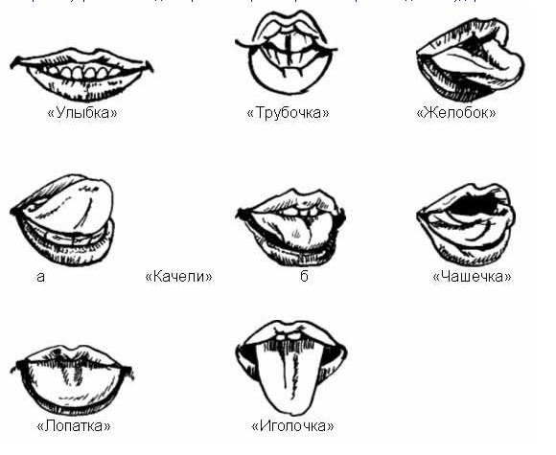
Что способствует развитию речи детей. Гимнастика для язычка.

Slide 8
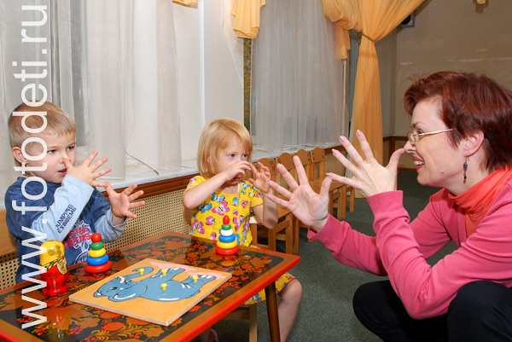
Пальчиковые гимнастики

Slide 9
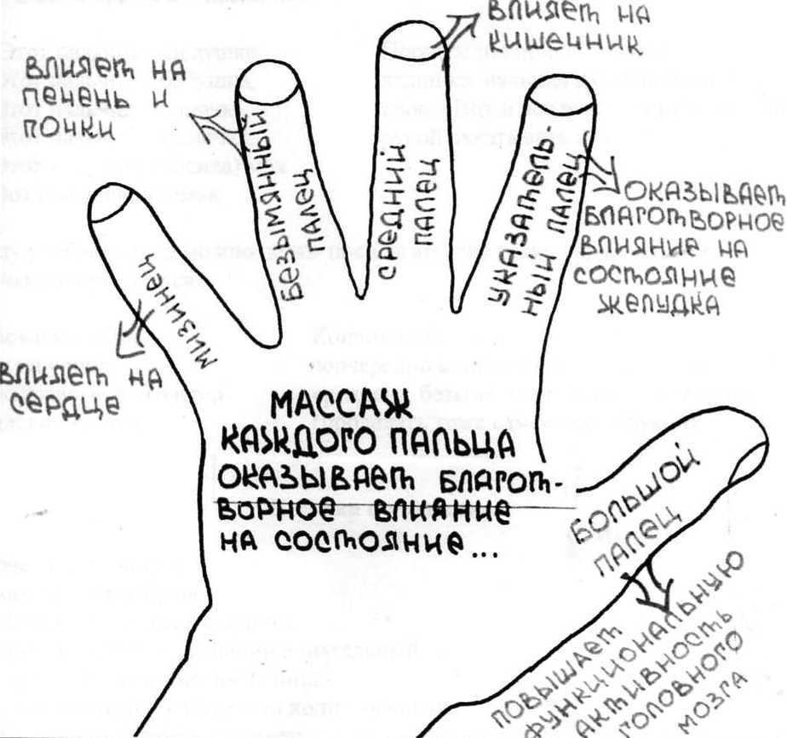
Массаж ладоней и пальцев рук.

Slide 10
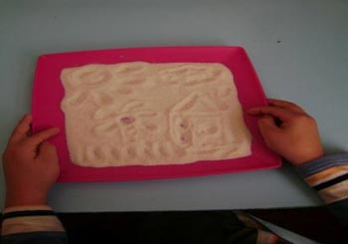
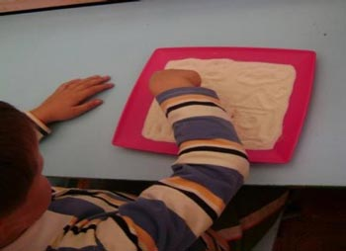
«Сыпучие игры»

Slide 11
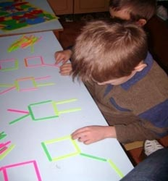
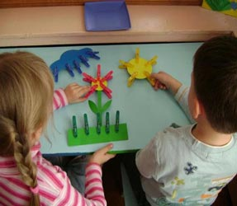
Игры с различными предметами

Slide 12
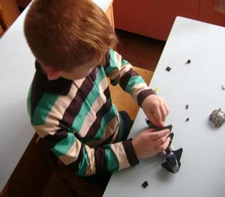
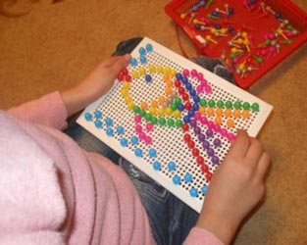
Игры с мозаикой и конструктором

Slide 13
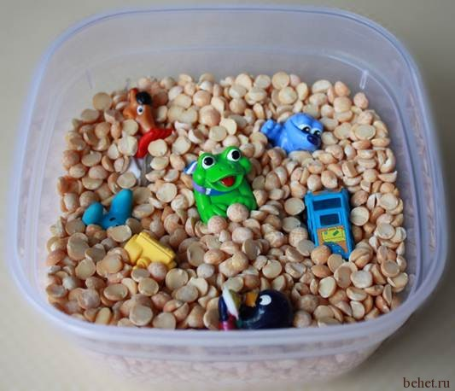
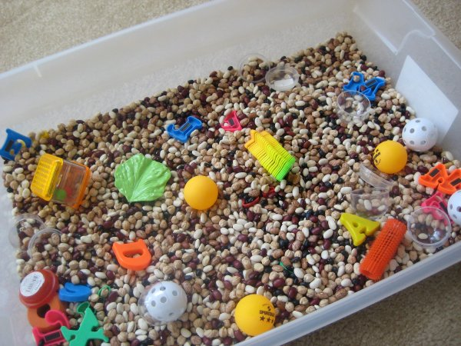
«Сухой бассейн»

Slide 14
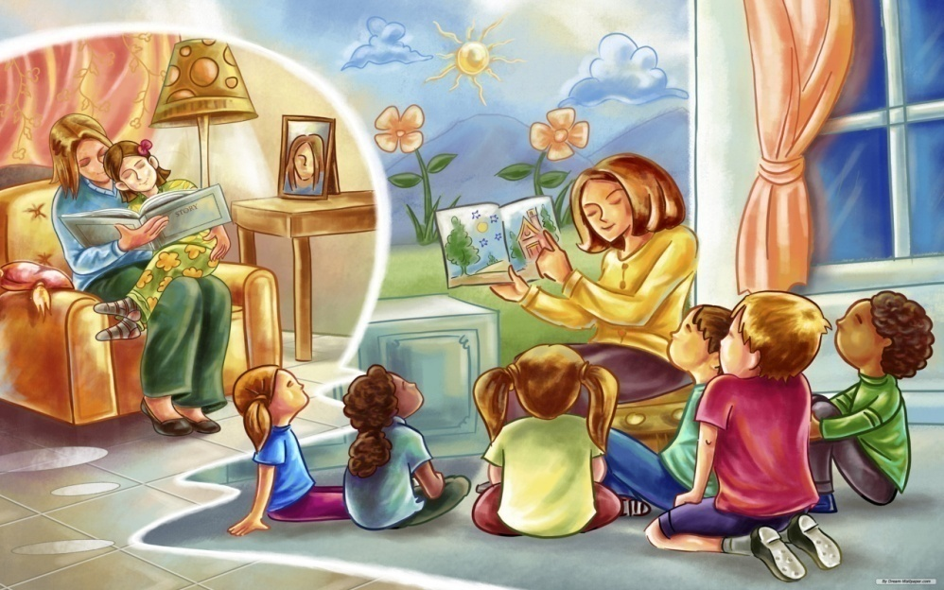
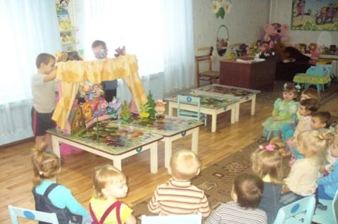
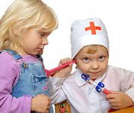
4.Чтение художественной литературы 5. Сюжетно-ролевые игры 6. Игры драматизации

Slide 15
Советы учителя-логопеда: -Речь взрослых должна быть четкой, неторопливой, грамматически и фонетически правильно оформленной. -Обращайте внимание детей на то, как они согласовывают слова в предложении, поправляйте ребенка. -Упражняйте ребенка в согласовании имен существительных с разными частями речи. -Используйте игру: «Чего не стало?». -Используйте игру: «Где игрушка?» (использование предлогов в предложении). -Учите ребенка самостоятельно описывать игрушку. -Учите детей сравнивать предметы между собой. Учите подбирать слова к определенным глаголом.

Slide 16
Спасибо за внимание.

